Slide 1
Control de contención integradores dobles
Cao, Y., Stuart, D., Ren, W., & Meng, Z. (2010). Distributed containment control for multiple autonomous vehicles with double-integrator dynamics: Algorithms and experiments. IEEE Transactions on Control Systems Technology, 19(4), 929-938.

Slide 2
¿DE Qué TRATA?
Control de contención distribuido para dinámica de integradores dobles con lideres estacionarios y dinámicos
Propone un algoritmo de control de contención y estudia las condiciones de la topología y de las ganancias de control para garantizar contención asintótica en cualquier espacio dimensional (bajo topologías fijas)
Para lideres dinámicos, estudia los casos con velocidades idénticas (topologías cambiantes y fijas) y no idénticas (topología fija)
Resultados experimentales

Slide 3
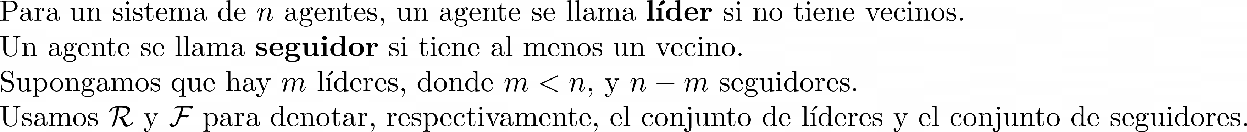
Definiciones útiles
Definición 1.-

Slide 4
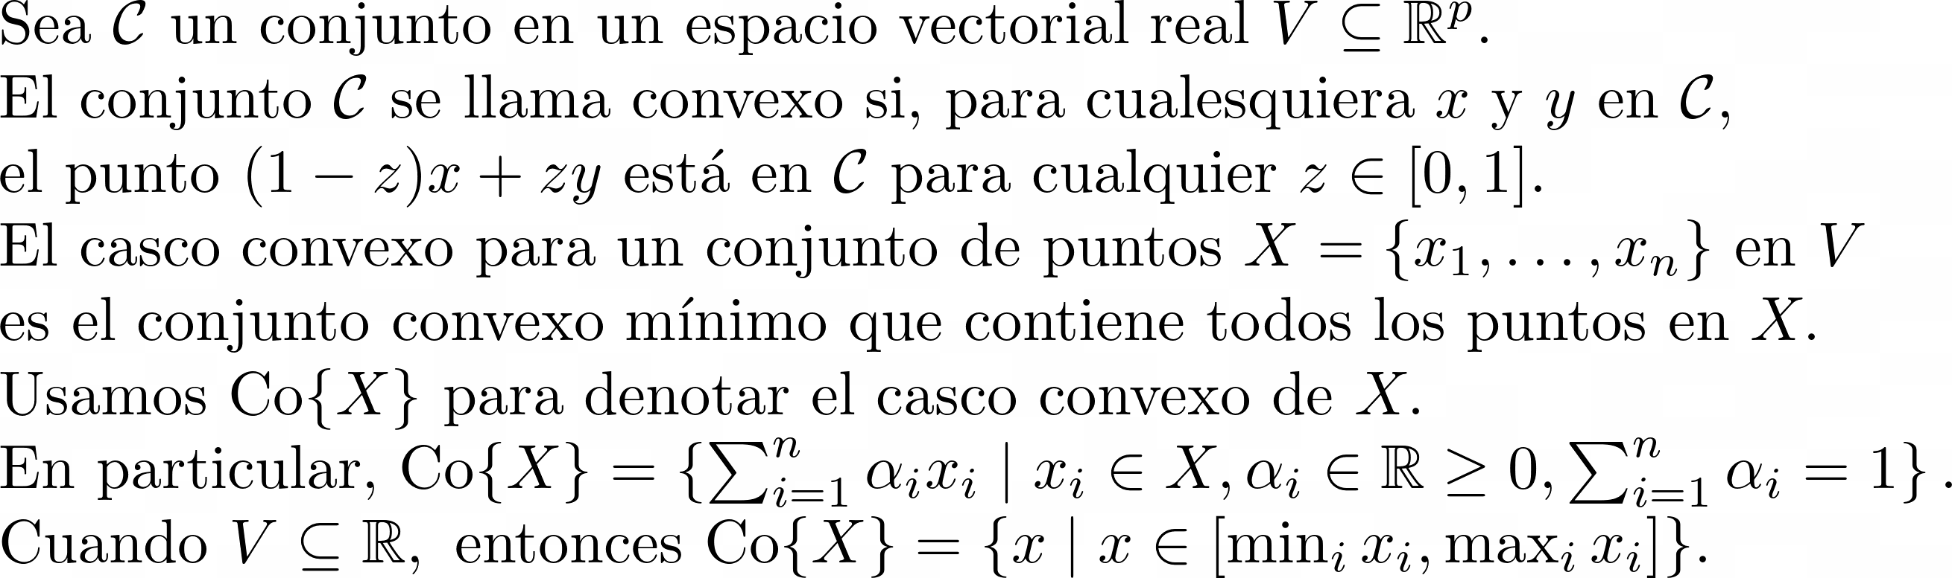
Definición 2.-

Slide 5

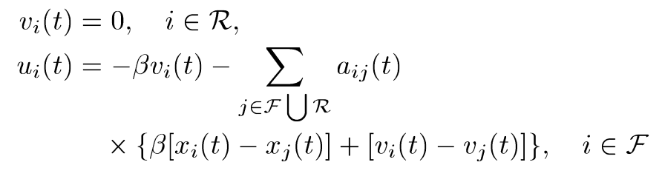
Análisis de estabilidad con múltiples lideres estacionarios
Considerando un sistema de integrador doble
Se propone la siguiente ley de control

Slide 6
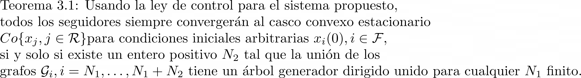

Slide 7
Observaciones importantes
Aunque en la demostración se asumió que los agentes estaban en 1-D. Es aplicable a mayores dimensiones
El sistema en lazo cerrado es independiente del marco de coordenadas inerciales que se elija, Entonces, los seguidores convergirán a la intersección del mínimo hiperrectángulo que contiene a los lideres
Este mínimo hiperrectángulo es el casco convexo formado por los líderes

Slide 8
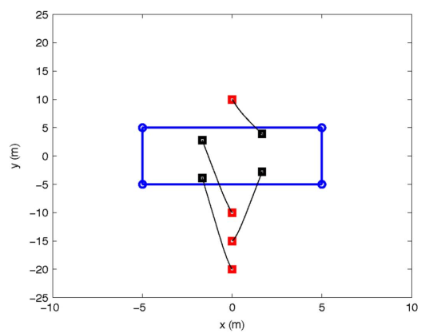
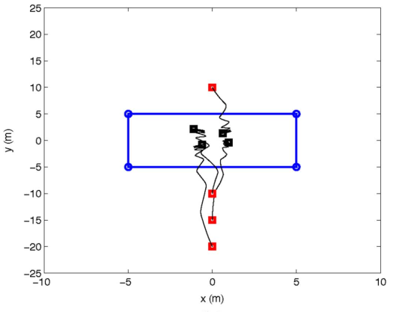
FIG. 1.- Trayectorias lideres estacionarios con topología fija
FIG. 2.- Trayectorias lideres estacionarios con topología cambiante

Slide 9

Análisis de estabilidad con múltiples lideres dinámicos

Slide 10
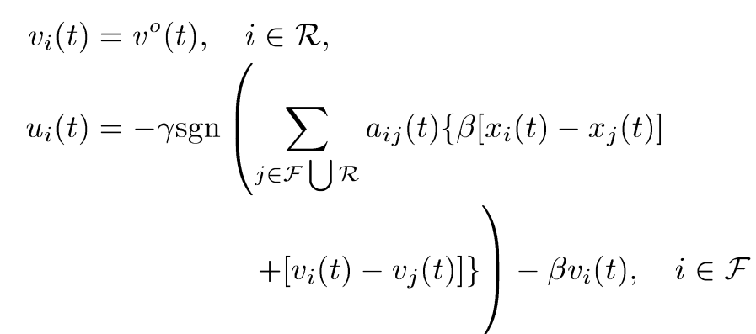
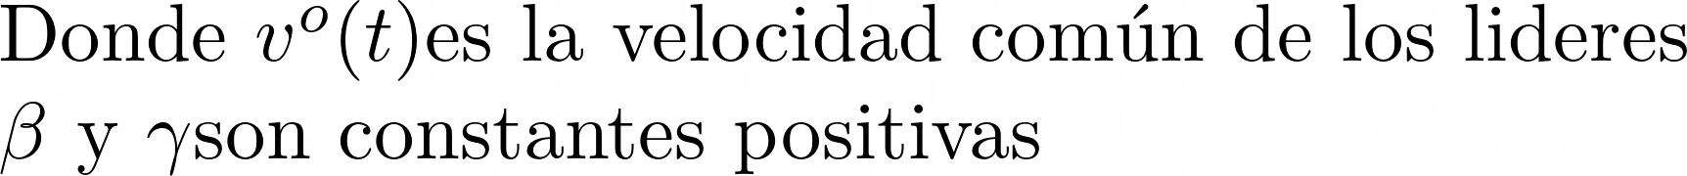
Lideres con velocidad Idéntica

Slide 11
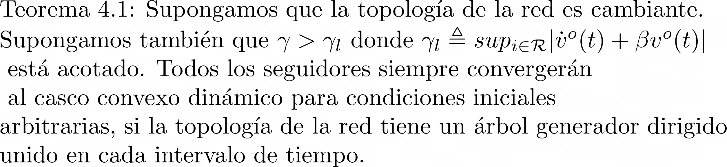

Slide 12

Observaciones importantes
Debido a la topología cambiante todos los seguidores podrían no poder converger al casco convexo formado por los lideres en espacios de altas dimensiones
Esto implica que la secuencia cambiante juega un papel importante en la convergencia

Slide 13
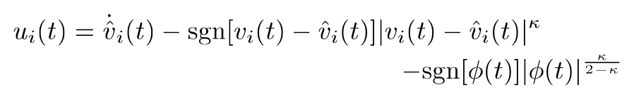
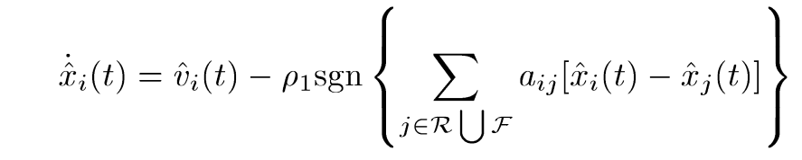
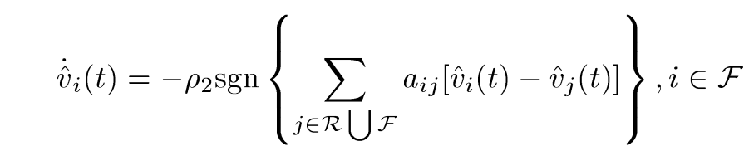
Se propone el siguiente algoritmo de control de contención de tiempo finito

Slide 14
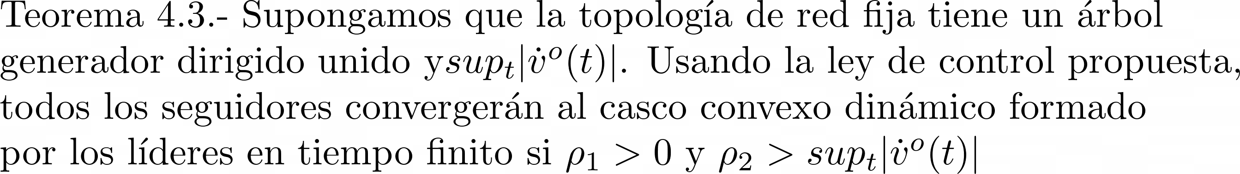

Slide 15
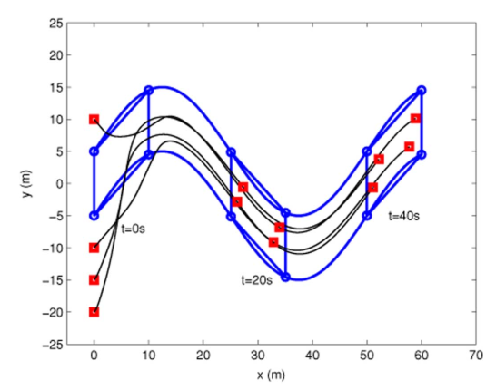
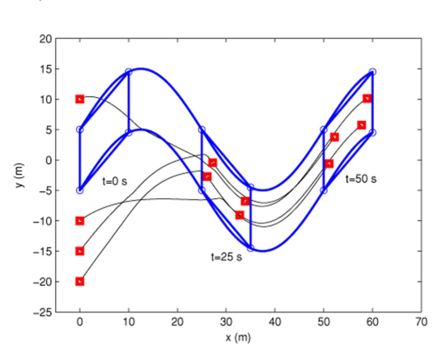
FIG. 3.- Trayectorias usando la ley de control para tiempo no finito y topología fija
FIG. 4.- Trayectorias usando la ley de control para tiempo finito y topología fija

Slide 16
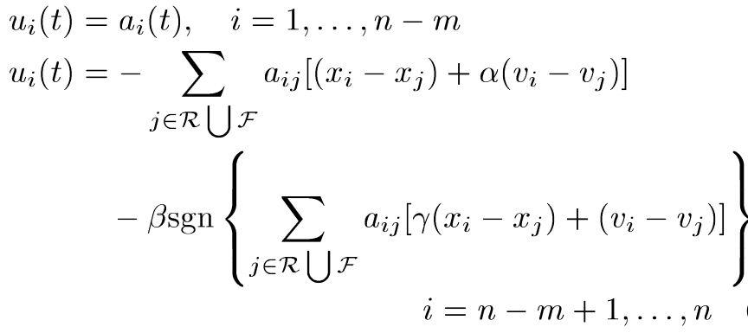
Lideres con velocidades no Idéntica
Se propone el siguiente algoritmo de control de contención
Bajo el cual se puede reescribir el sistema como:

Slide 17
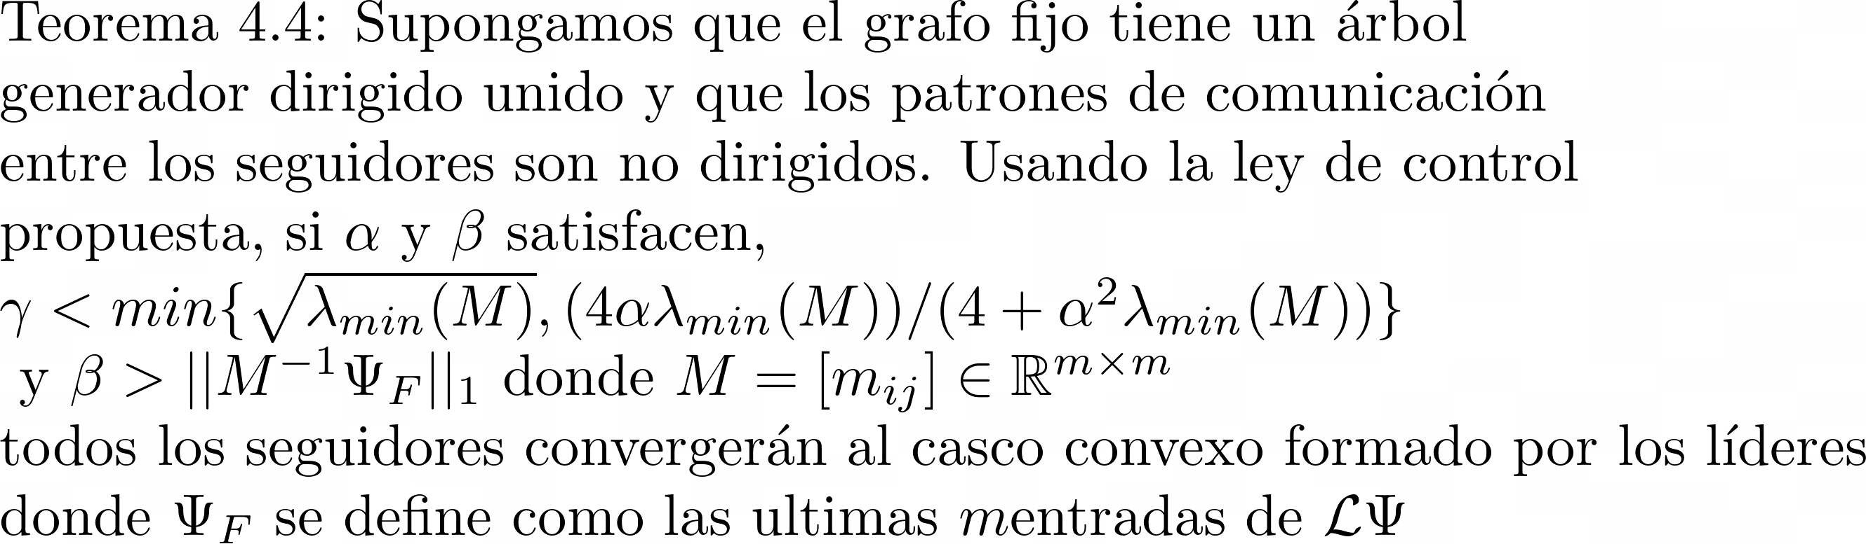

Slide 18
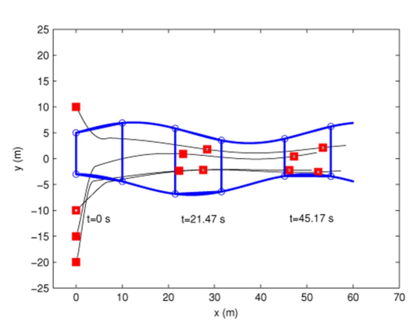
FIG. 5.- Trayectorias usando la ley de control para lideres con velocidades no idénticas y topología fija

Slide 19
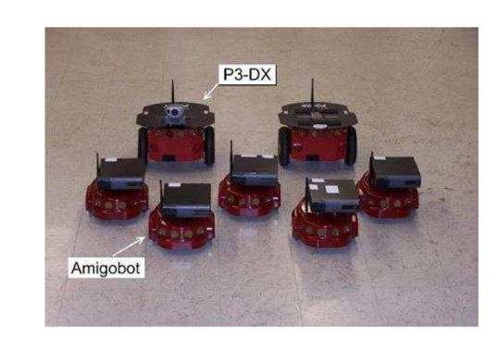
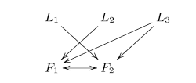
Validación experimental
FIG. 7.- Topología fija usada
FIG. 6.- Robots usados para la implementación

Slide 20
Características de los robots
Pueden calcular su posición y orientación basándose en encoders
Tienen un control por capas, la de primera es responsable de la topología. La capa baja es responsable de adquisición de datos de los sensores y un control PID, donde comandos de velocidades lineales y rotacionales son generados y ejecutados.
Están modelados como robots no holónimos

Slide 21
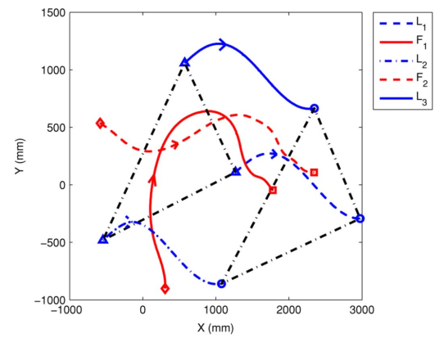
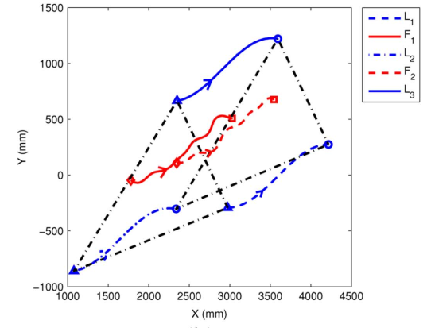
FIG. 8.- Trayectorias utilizadas con el control de contención para lideres con velocidades idénticas durante los primeros 25 segundos
FIG. 9.- Trayectorias utilizadas con el control de contención para lideres con velocidades idénticas de 25 a 50 segundos

Slide 22
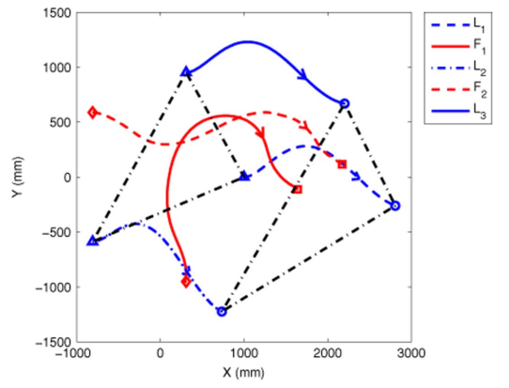
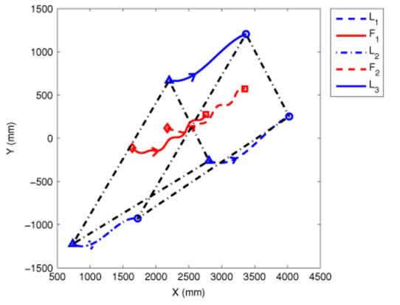
FIG. 10.- Trayectorias utilizadas con el control de contención para lideres con velocidades no idénticas durante los primeros 25 segundos
FIG. 11.- Trayectorias utilizadas con el control de contención para lideres con velocidades no idénticas de los 25 a 50 segundos

Slide 23
Conclusiones
Se estudió el control de contención distribuido para dinámicas de doble integrador con líderes tanto estacionarios como dinámicos.
Se propuso un algoritmo de control de contención distribuido en presencia de múltiples líderes estacionarios, presentando condiciones sobre la topología de la red y las ganancias de control para garantizar el control de contención asintótico.
Se propusieron dos algoritmos de control de contención distribuido en presencia de múltiples líderes dinámicos con velocidad idéntica, uno para el control de contención asintótico y otro para el control de contención en tiempo finito.

Slide 24
Conclusiones
Para líderes dinámicos con velocidades no idénticas, se propuso un algoritmo de control de contención distribuido y se derivaron condiciones suficientes sobre la topología de la red y las ganancias de control para garantizar el control de contención asintótico.
Se proporcionaron resultados de simulación y resultados experimentales en una plataforma de robots múltiples para mostrar la efectividad de algunos resultados teóricos.

Slide 25
Gracias por su atención

